Slide 1

Antonio Mantero
Director Servicio Provincial 061
Córdoba
EL PAPEL DEL T.E.S. EN
LOS S.E.M.
Notes:
My First Template

Slide 2
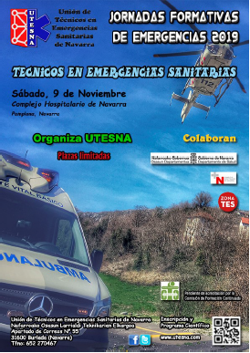

Slide 3
“El papel del TES dentro del SEM”
Objetivo: Conocer las diferentes funciones que desarrollan los Técnicos en Emergencias Sanitarias en los Servicios de Emergencias Médicas de Andalucía, Illes Balears y Navarra. Creación de un debate abierto y constructivo entre asistentes y ponentes

Slide 4
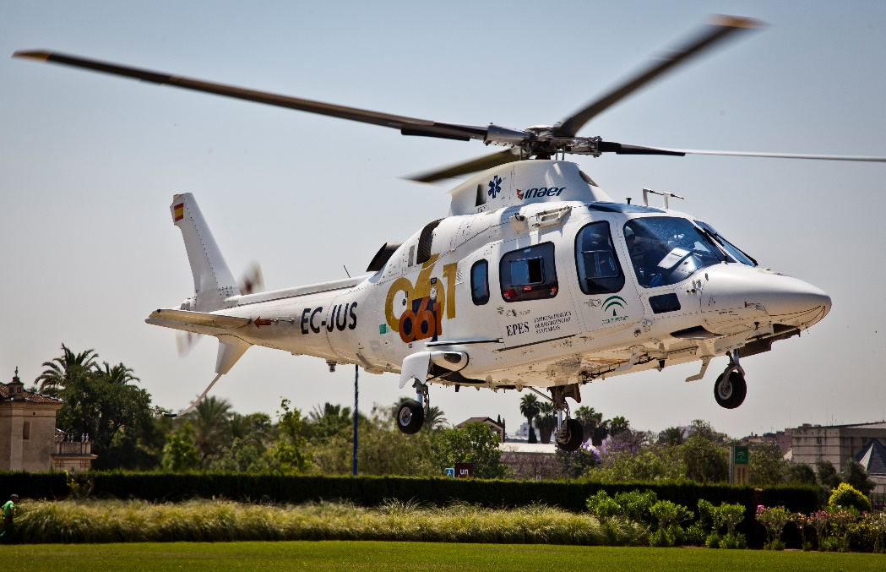
¿Quiénes somos?
Empresa Pública y Comunitaria
Junta de Andalucía
Consejería de Salud
(Plan Andaluz de Urgencias y Emergencias)
Ámbito de actuación:
Andalucía
Ley 2/1994
del 24 de marzo
Empresa Pública
de Emergencias
Sanitarias
CAPITAL PÚBLICO
25 AÑOS
061
Salud
Responde

Slide 5
ANDALUCIA:
- 87.599 km²
- 8.426.405 habitantes
- 95,85 hab/km²

Slide 6
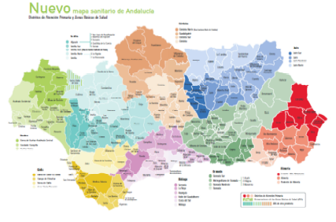

Slide 7
ANDALUCÍA: 8 provincias
  32 DISTRITOS SANITARIOS / AGS
  216 ZONAS BÁSICAS DE SALUD

Slide 8
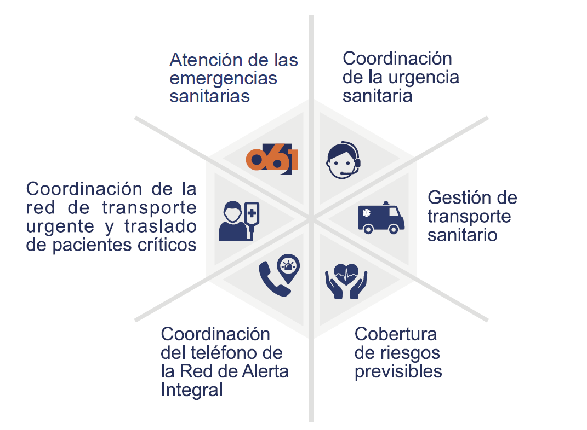

Cartera de servicios
061
24 HORAS
365 DÍAS
SALUD
RESPONDE
Principales servicios disponibles
Cita previa
Salud 24 horas
Seguimiento de pacientes
Segunda opinión médica
Libre elección de hospital
Programas especiales
Cita atención especializada
Voluntad vital anticipada
Ventana abierta a la familia
Detección precoz del cáncer de colon
Envejecimiento saludable

Slide 9
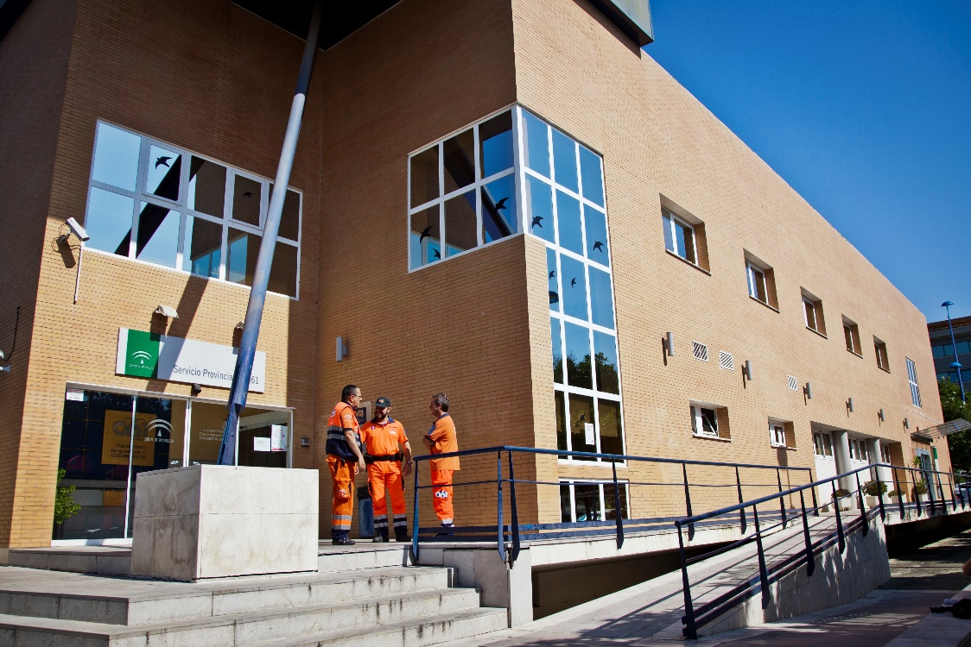
Nuestras instalaciones
8
[
SERVICIOS
PROVINCIALES
]
Almería
Cádiz
Córdoba
Granada
Huelva
Jaén
Málaga
Sevilla
SEDE Málaga

Slide 10

Recursos asistenciales 061
EQUIPOS TERRESTRES
EQUIPOS AÉREOS
30
5
Helicópteros:
MED y ENF
Uvi móviles
1 TES, ENF y MED
Equipos de Coordinación
Avanzada (ECA):
1 TES y 1 ENF, Coordinados por médicos delCCUyE
Equipo de Soporte Vital Básico (SVB):
2 TES (asistidos por un médico CCUyE)
5
1
9
Vehículos de Apoyo Logístico (VAL)
14
U. Traslado Interhospitalario P. Críticos (NO EPES)
1 TES, Enfermera y Médico

Slide 11
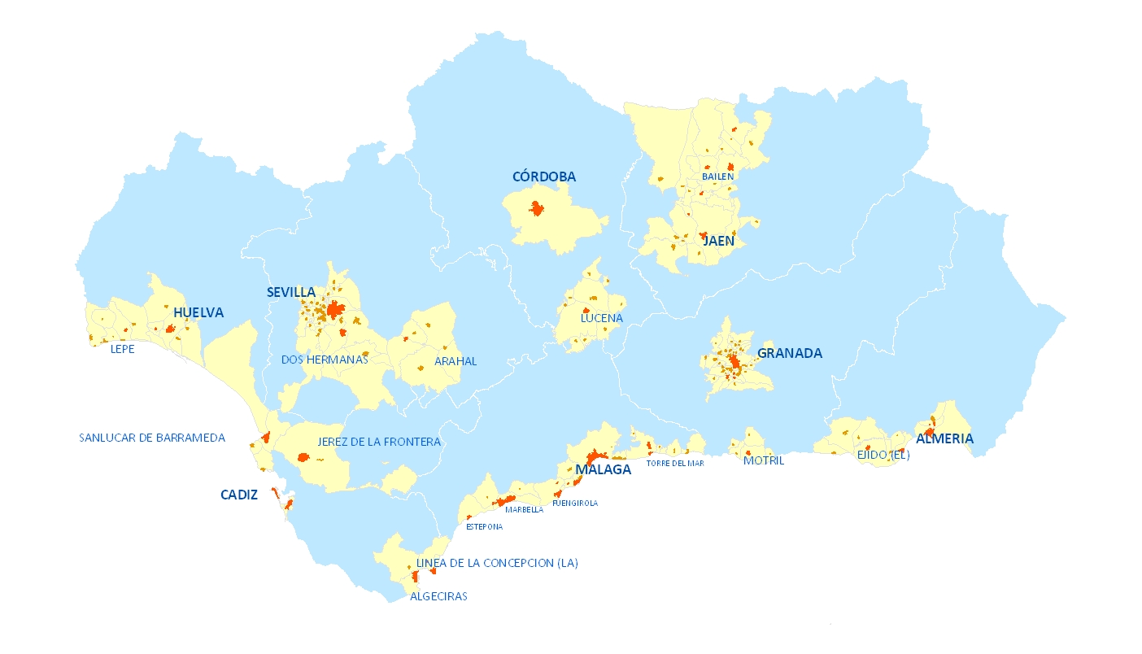
Cobertura actual de los EET en Andalucía. 2019
Población de cobertura directa de
los Equipos de emergencias
terrestres 061 es del
69,35%. - 5.811.793
Cobertura Equipos Emergencias Terrestres 061
Cobertura Unidades de Urgencias Servicio Andaluz Salud

Slide 12
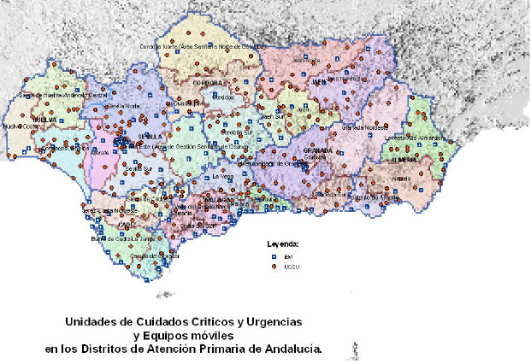

Slide 13
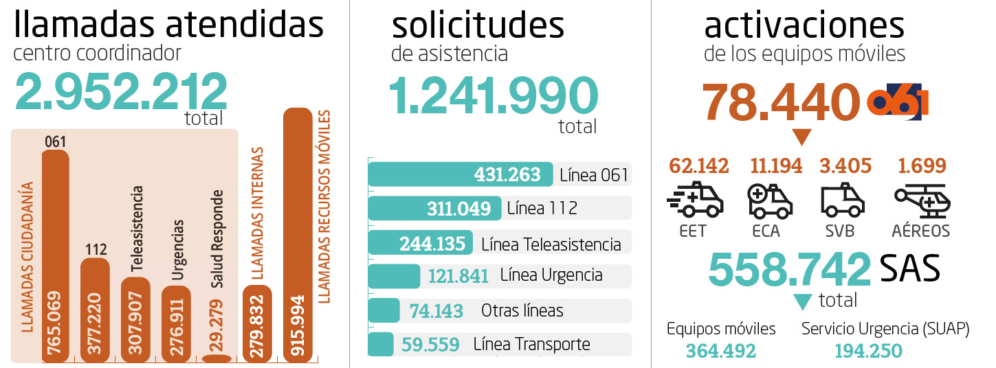
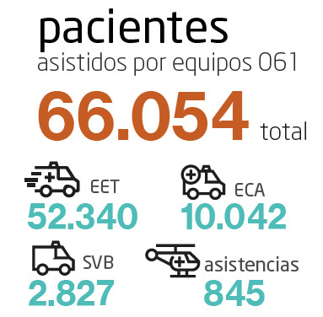
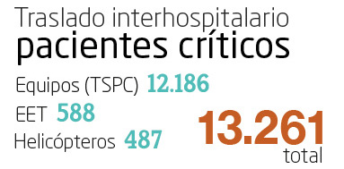
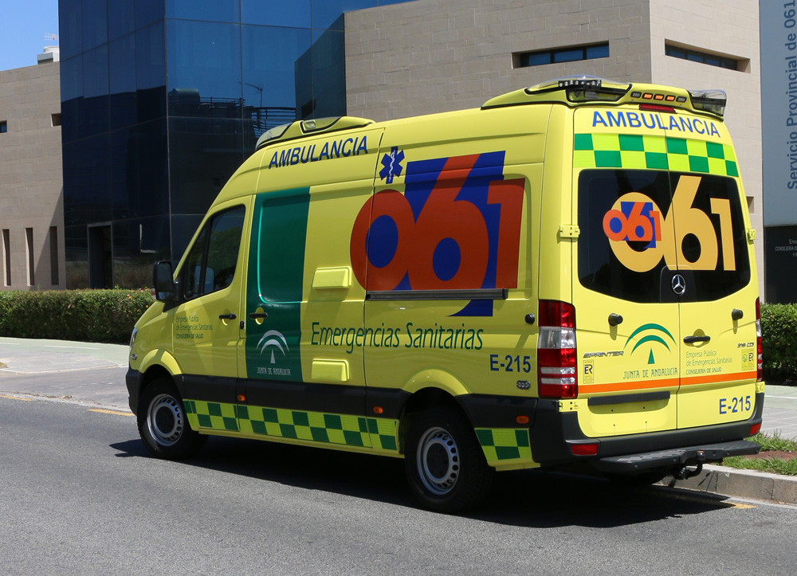
Notes:
My First Template

Slide 14

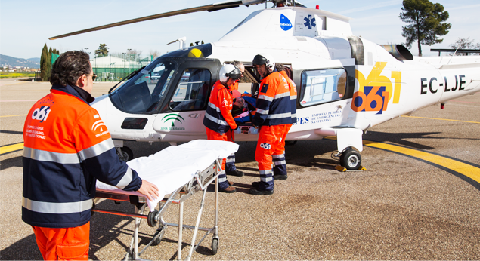

ZONA URBANA
EET
Almería: 09:35
Cádiz: 10:46
Córdoba: 10:28
Granada: 10:39
Huelva: 09:35
Jaén: 11:07
Málaga: 11:35
Sevilla: 11:26
Andalucía: 10:53
RESULTADOS
Objetivo 2017 2018
<10´ 40% 37,7% 34,2%
Tiempos urbanos
<15´ 75% 76,4% 74,2%
Tiempos periféricos
<20´ 65% 71,5% 66,1%
EEA
RESULTADOS
Provincia Objetivo C.P 2017 2018
Almería-Cádiz-Granada-Jaén 70% <= 40 min
Córdoba-Huelva-Málaga-Sevilla 80%<= 30 min
79,6% 71,7%
87,8% 83,7%
Notes:
My First Template

Slide 15
EVOLUCIÓN PROFESIONAL DEL T.E.S.
EN EL 061 DE ANDALUCÍA

Slide 16
Comienzos SEM Andalucía. SAS-061
[
Médicos, Enfermeros,
Teleoperadores
Coordcom
Transporte Sanitario
]
Marzo 1990: Centro de
Comunicaciones Sanitarias SAS
1991: Sevilla, Málaga y Córdoba
1992 Abril Sevilla SAS
1992 Diciembre Málaga y Córdoba SAS
1993 Huelva SAS
[
]
Emergencias Sanitarias
061 CCUyE y EE SAS

Slide 17


Slide 18
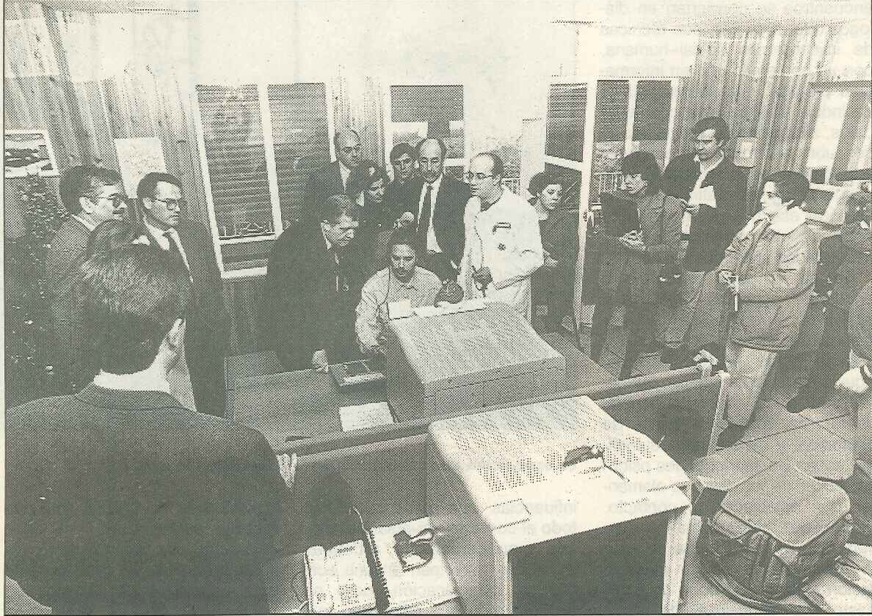

Slide 19
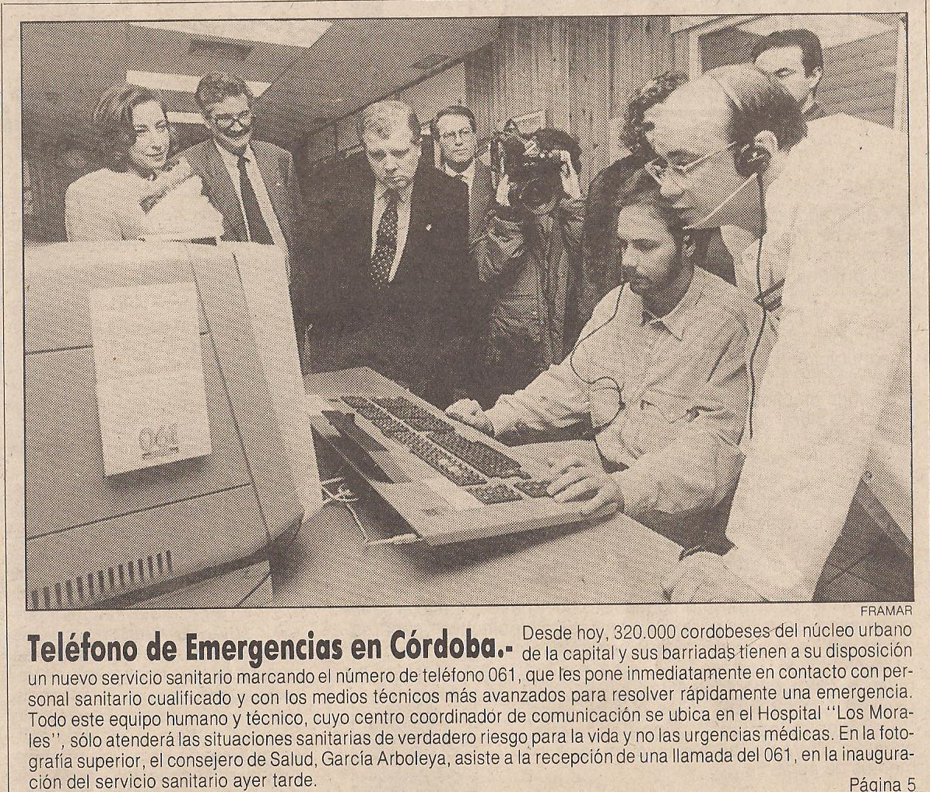

Slide 20
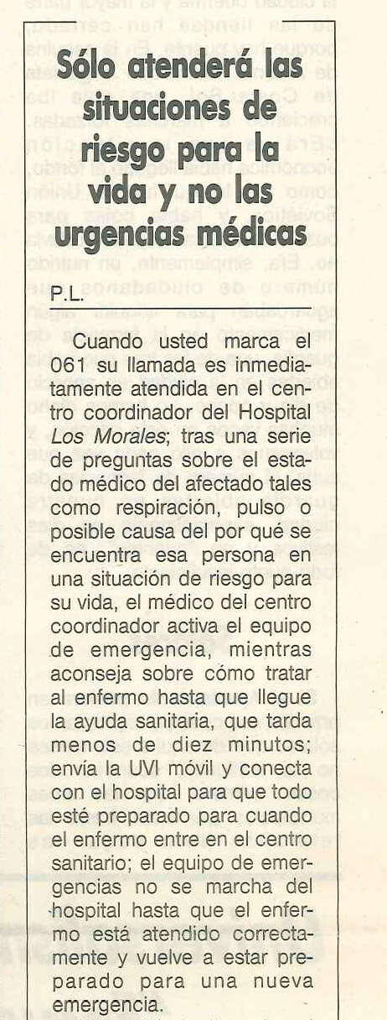

Slide 21
Comienzos SEM Andalucía. SAS-061
[
Médicos, Enfermeros,
Teleoperadores
Coordcom
Transporte Sanitario
]
Marzo 1990: Centro de
Comunicaciones Sanitarias SAS
1991: Sevilla, Málaga y Córdoba
1992 Abril Sevilla SAS
1992 Diciembre Málaga y Córdoba SAS
1993 Huelva SAS
[
]
Emergencias Sanitarias
061 CCUyE y EE SAS
CELADOR-CONDUCTOR-CAMILLERO DE VEHÍCULOS ESPECIALES. SAS-061 (1992)

Slide 22
Comienzos SEM Andalucía. SAS-061
1992 Abril Sevilla SAS
1992 Diciembre Málaga y Córdoba SAS
1993 Huelva SAS
SEVILLA: Comienza con la EXPO-92. 36 TES (EET compuesto por MED, ENF y 2 TES).
MÁLAGA. diciembre 92. 12 TES (EET compuesto por MED, ENF y TES).
CÓRDOBA. diciembre 92. 6 TES (EET: MED, ENF y TES).
HUELVA. Octubre 93. 6 TES (EET: MED, ENF y TES).
CELADOR-CONDUCTOR-CAMILLERO DE VEHÍCULOS ESPECIALES. SAS-061 (1992)

Slide 23
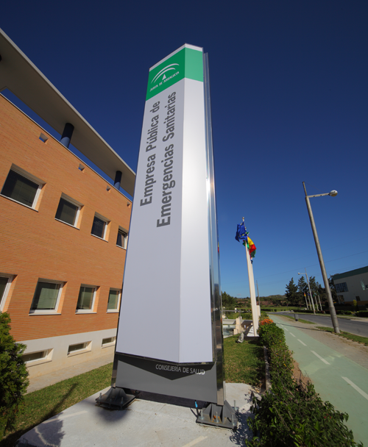
Comienzos SEM Andalucía. EPES-061
1994 Granada. EPES
1995 Almería. EPES
1996 Jaén y Cádiz. EPES
Empresa Pública de Emergencias Sanitarias.
Ley 2/1994
1996 todas las capitales con CCUyE Y EETU 061
1996-2000 Extensión a Zonas Periféricas EETP
1996-1999 Helicópteros EEA (5)

Slide 24
Comienzos SEM Andalucía. EPES-061
1994 Granada. EPES
1995 Almería. EPES
1996 Jaén y Cádiz. EPES
Empresa Pública de Emergencias Sanitarias.
Ley 2/1994
1996 todas las capitales con CCUyE Y EETU 061
1996-2000 Extensión a Zonas Periféricas EETP
1996-1999 Helicópteros EEA (5)
AUXILIAR ASISTENCIAL BÁSICO. EPES-061 (1994)

Slide 25
Comienzos SEM Andalucía. EPES-061
1994 Granada. EPES
1995 Almería. EPES
1996 Jaén y Cádiz. EPES
GRANADA: 1994. 6 TES (EET compuesto por MED, ENF y 1 TES).
ALMERÍA: 1995. 12 TES (EET MED, ENF y TES).
CÁDIZ: 1996. 24 TES (EET: MED, ENF y TES).
JAÉN: 1996. 12 TES (EET: MED, ENF y TES).
AUXILIAR ASISTENCIAL BÁSICO. EPES-061 (1994)

Slide 26

1994

Slide 27
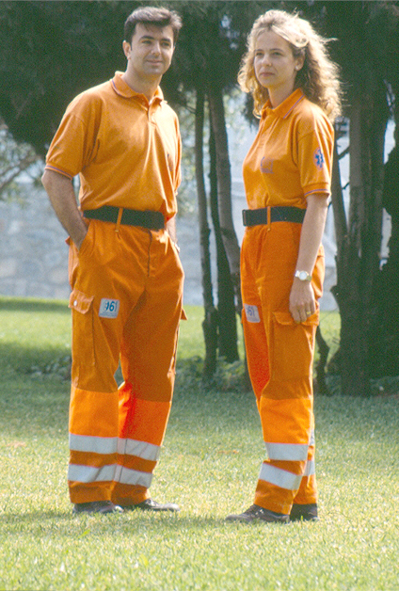
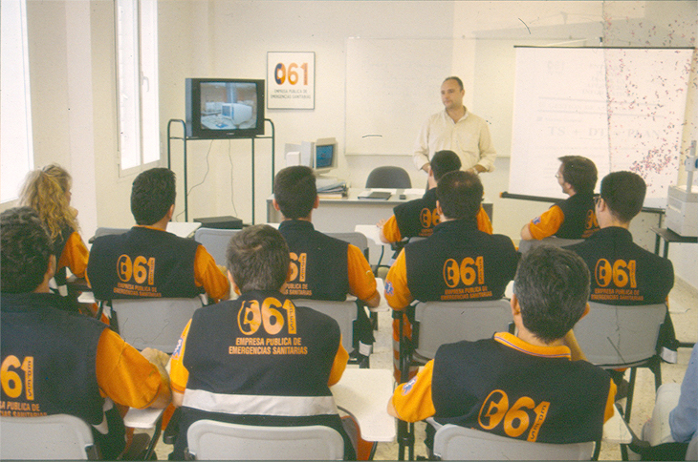

Slide 28
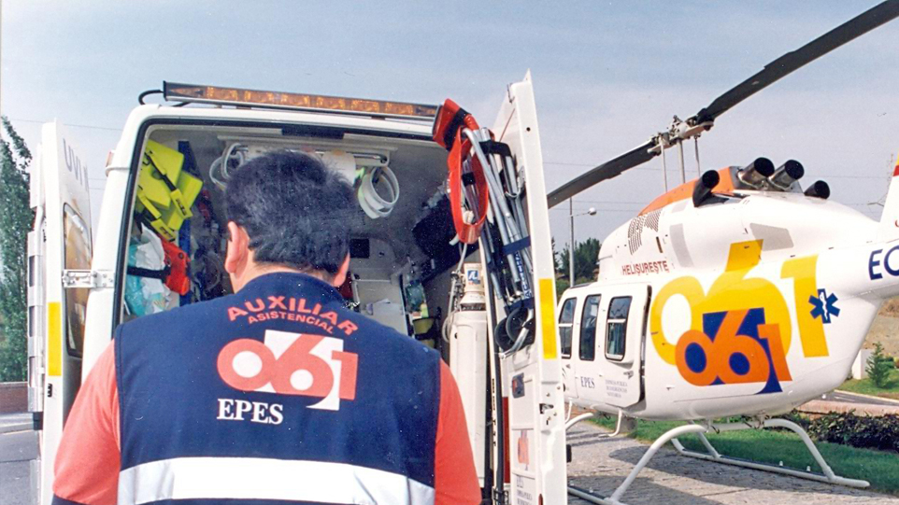
1994: “Auxiliar Asistencial Básico” (AAB)

Slide 29

1998

Slide 30
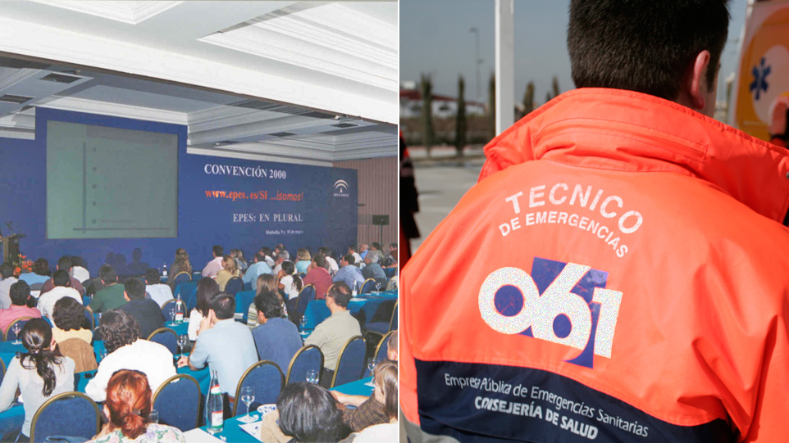
1998:
“Técnico de
Emergencias
Sanitarias” (TES)

Slide 31
1998:
“Técnico de
Emergencias
Sanitarias” (TES)

Slide 32


Slide 33
Mapa de competencias
GRUPO DE TRABAJO TES
Resultado
ÁREAS COMPETENCIALES
MAPA DE COMPETENCIAS ACTUAL

Slide 34
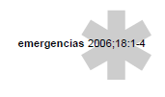
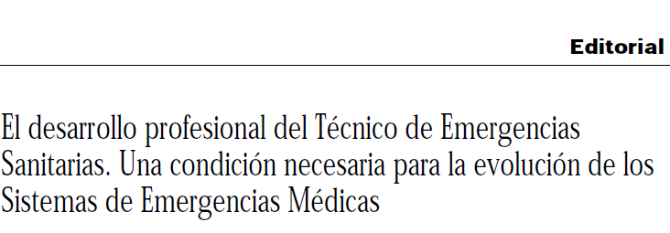
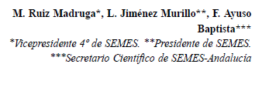

Slide 35
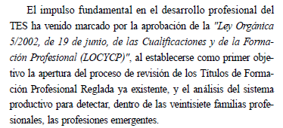

Slide 36
BOE
Real Decreto 1397/2007, de 29 de octubre, por el que se establece el título de Técnico en Emergencias Sanitarias y se fijan sus enseñanzas mínimas

Slide 37
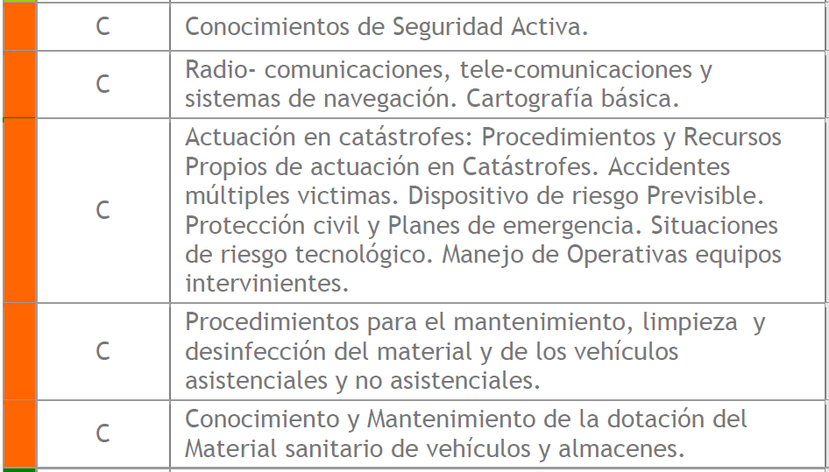
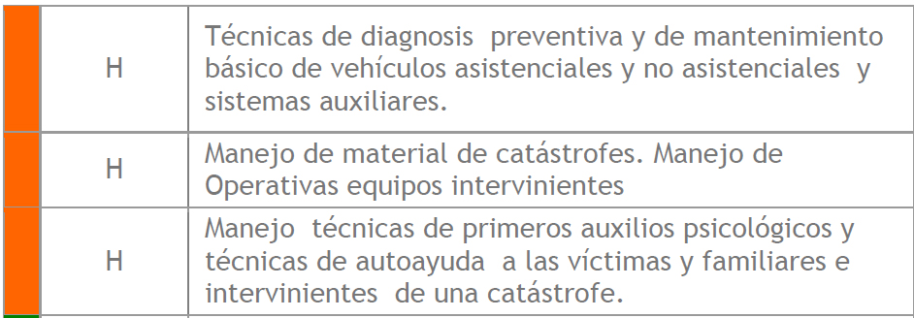
Mapa de competencias específicas
categoría TES en EPES

Slide 38
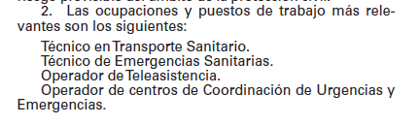
BOE

Slide 39
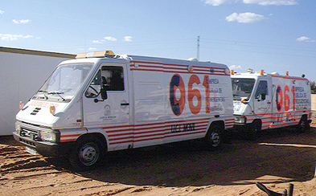
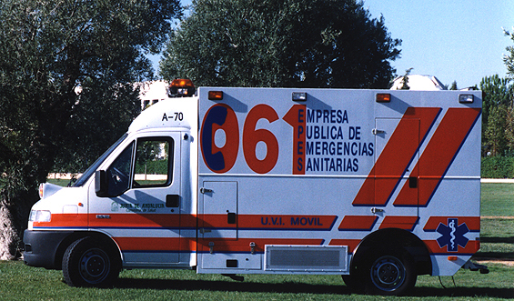
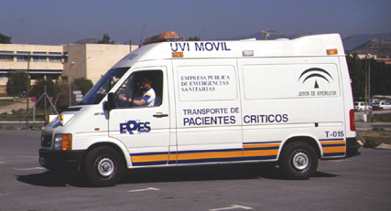
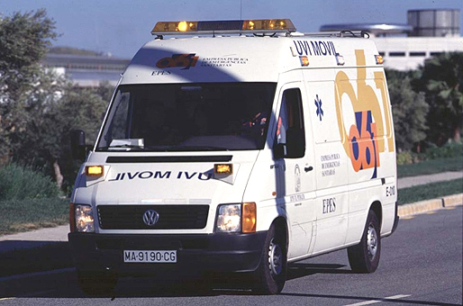
Evolución UVI MÓVIL

Slide 40
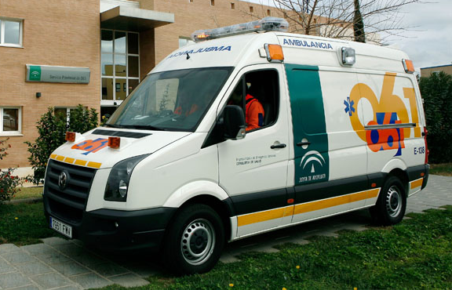
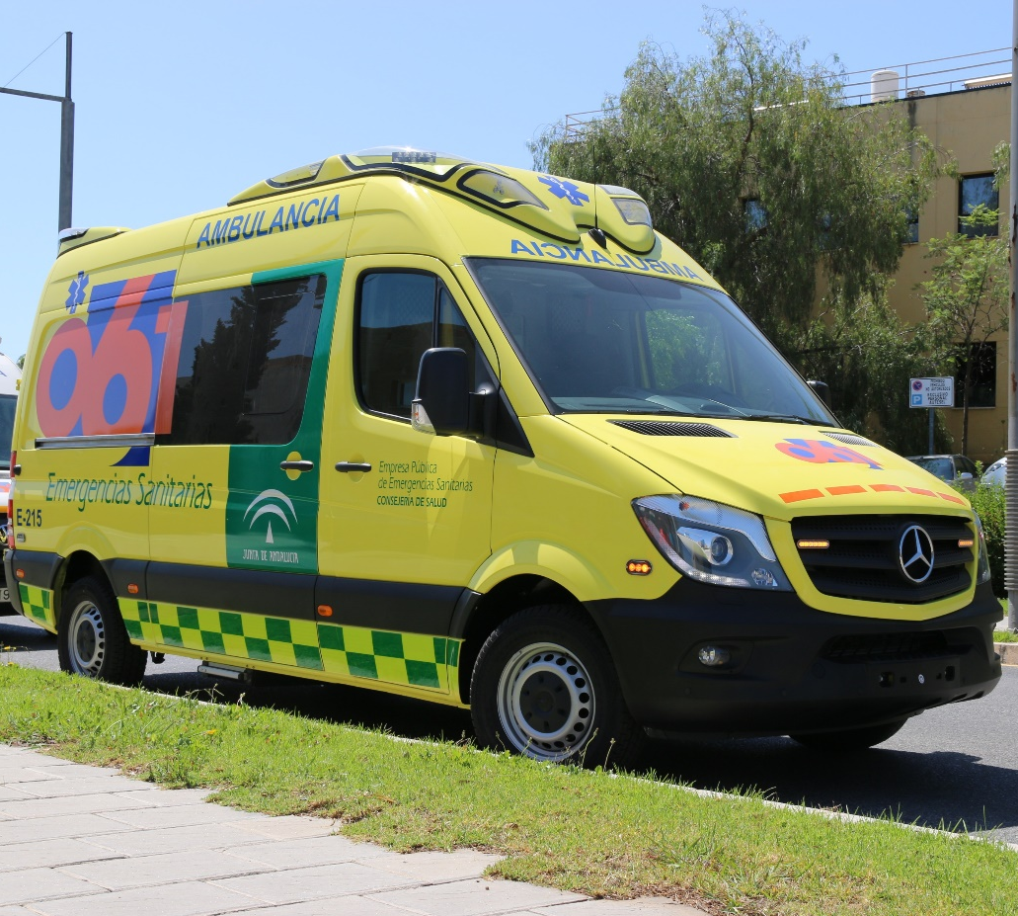
Evolución UVI MÓVIL

Slide 41
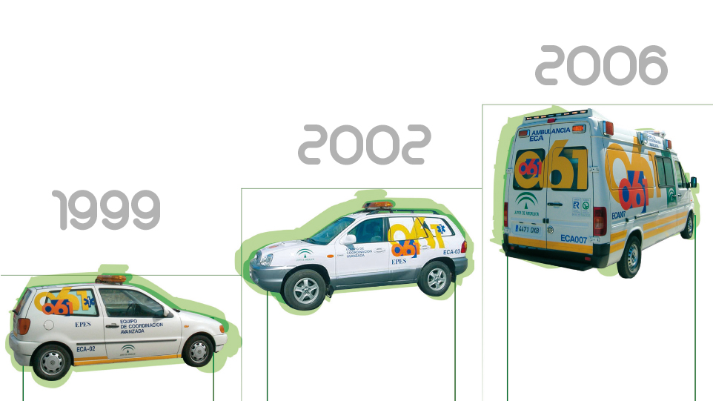
Evolución ECA
1999 puesta en marcha en Málaga
2007 se extendió a Sevilla
El apoyo y ayuda de las personas que desempeñan la función de Técnico/a de Emergencias Sanitarias (TES) a las Diplomadas en enfermería ( DUE) se hace imprescindible

Slide 42
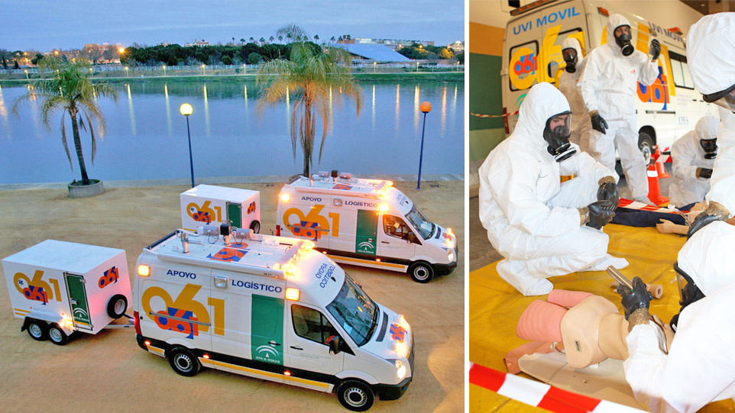
Vehículo de apoyo logístico (VAL)

Slide 43
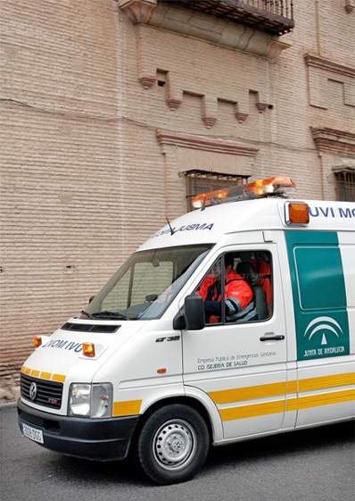
Profesionales T.E.S. en 2019
S.P. Nº Profesionales
Almería
Cádiz
Córdoba
Granada
Huelva
Jaén
Málaga
Sevilla
TOTAL
13
32
15
16
14
12
51
55
208

Slide 44
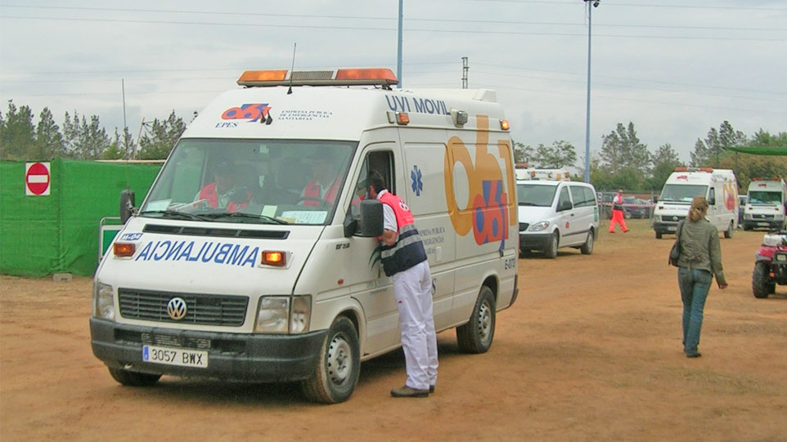
Dispositivos de riesgo

Slide 45
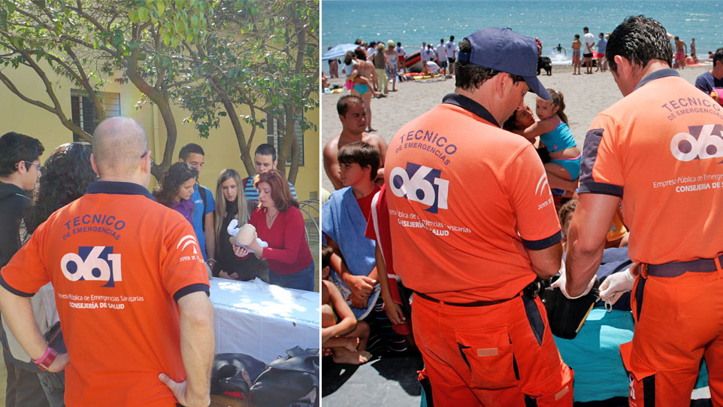
Jornadas de Puertas Abiertas

Slide 46
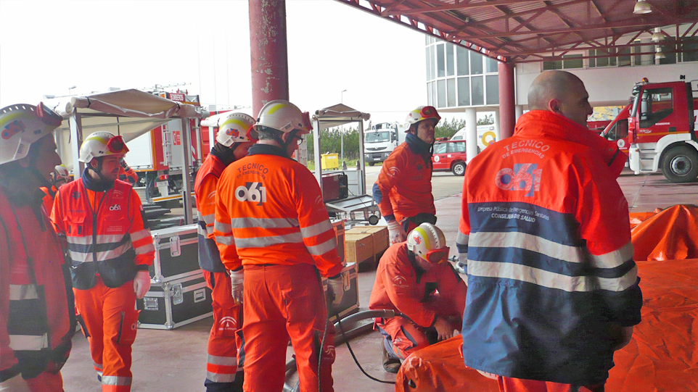
Formación

Slide 47
Formación específica en 2019
Soporte Vital Inmediato (SVI) al trauma grave
Soporte Vital Básico con Desfibrilador Automático (DEA) : Escala básica de gravedad y calidad.
Abordaje al maltrato a las mujeres en el sistema de emergencias.
Equipamiento sanitario vehículos asistenciales: Nuevas tecnologías.
Conducción Preventiva: Situaciones de Emergencias

Slide 48
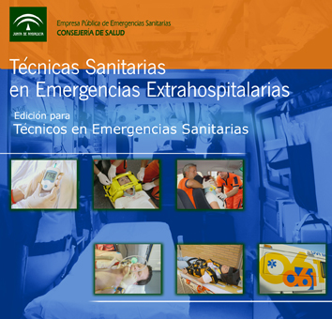

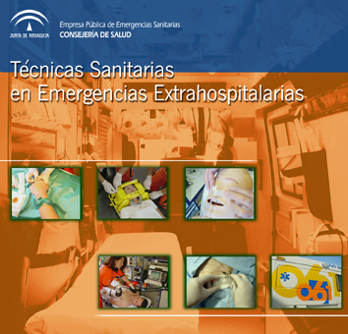
Material de apoyo

Slide 49
FORTALEZAS:
  SISTEMA SANITARIO PÚBLICO (trabajar EN diferente a trabajar PARA)

Slide 50
FORTALEZAS:
  SISTEMA SANITARIO PÚBLICO (trabajar EN diferente a trabajar PARA)
  FORMACIÓN: OBLIGATORIA y VOLUNTARIA

Slide 51
FORTALEZAS:
  SISTEMA SANITARIO PÚBLICO (trabajar EN diferente a trabajar PARA)
  FORMACIÓN: OBLIGATORIA y VOLUNTARIA
  EJERCICIOS Y FORM. CONJUNTA con MED y ENF

Slide 52
FORTALEZAS:
  SISTEMA SANITARIO PÚBLICO (trabajar EN diferente a trabajar PARA)
  FORMACIÓN: OBLIGATORIA y VOLUNTARIA
  EJERCICIOS Y FORM. CONJUNTA con MED y ENF
  SEGUIMIENTO DE OBJETIVOS propios de TES y CONJUNTOS al resto CATEGORIAS PROFESIONALES

Slide 53
DEBILIDADES:
  SISTEMA SANITARIO PÚBLICO

Slide 54
DEBILIDADES:
  SISTEMA SANITARIO PÚBLICO
  JUGAR EN DIVISIÓN DE HONOR. No bajas de categoría

Slide 55
DEBILIDADES:
  SISTEMA SANITARIO PÚBLICO
  JUGAR EN DIVISIÓN DE HONOR. No bajas de categoría
  EDAD. Segunda actividad.

Slide 56

¡¡GRACIAS!!

